Slide 1
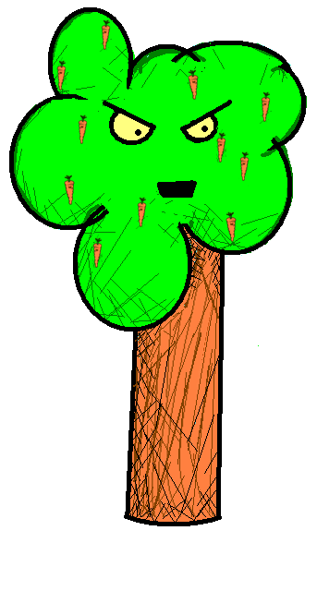
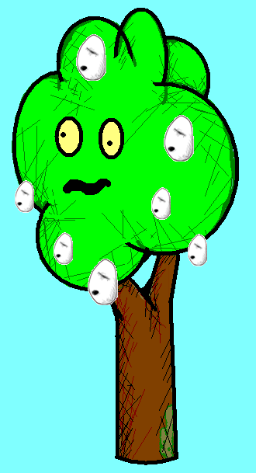

The Angry Family Tree
With the Angry Family

Slide 2
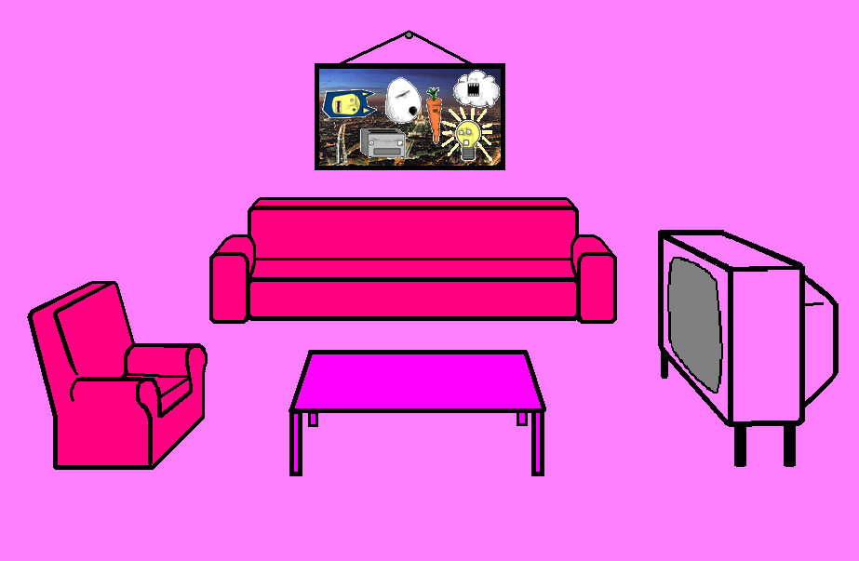
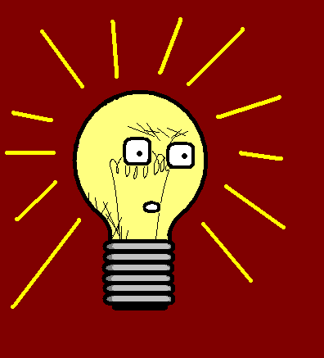


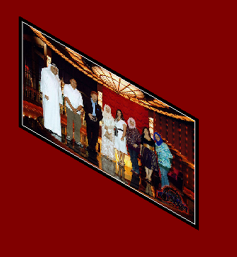

Diese Sendung ist so langweilig… Lass uns Fußball schauen!
This TV programme is so boring…
Let’s watch football!

Slide 3
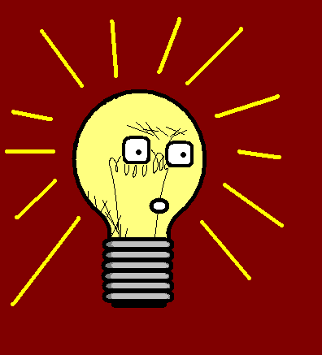
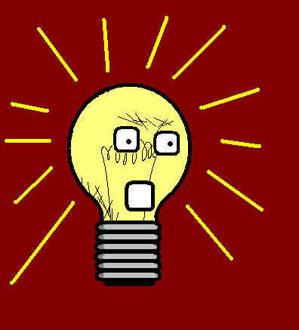
Nein! Das ist meine Lieblingssendung! Schau, gleich küssen sie sich …
No! It’s my favourite!
Look, they are going to kiss…

Slide 4
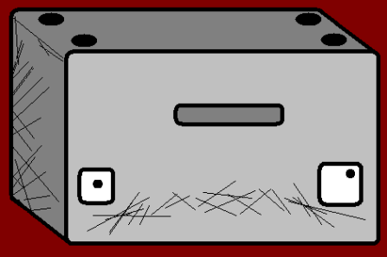
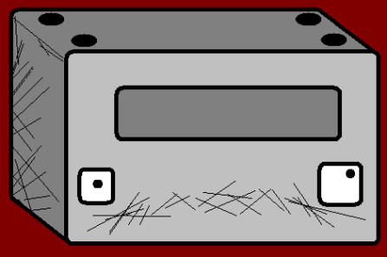
Aaahh, das ist ekelhaft! Gib mir die Fernbedienung!
Aaahh, this is disgusting! Give me the remote!

Slide 5
Nein! Vergiss es! Ich war zuerst hier!
No! Forget it! I was here first!

Slide 6
Gib sie mir! Aaahh, ich hasse dich!
Give it to me! Aaahh, I hate you!

Slide 7
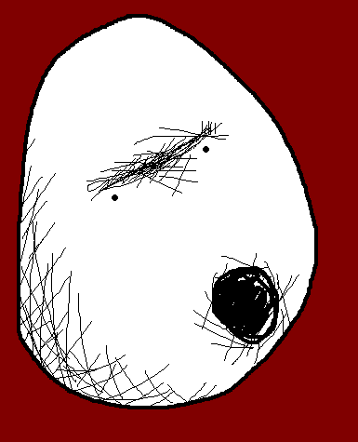
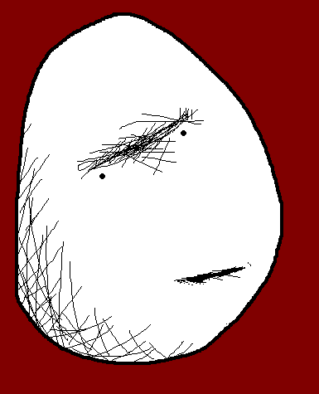
Hört auf! Ihr streitet wie Bruder und Schwester.
Stop it! You fight like brother and sister.

Slide 8
Was?! Miss Remotely Angry Lightening Bulb ist meine Schwester?!
What?! Miss Remotely Angry Lightening Bulb is my sister?!

Slide 9
Natürlich, und du bist ihr Bruder. Und ich glaube,… ich bin euer Vater…
Of course, and you are her brother. And I think… I am your father…

Slide 10
WAS?!? Unser Papa ist eine Kartoffel?!?
WHAT?!?
WHAT?!? Our dad is a potato?!?

Slide 11


Das stimmt. Und ich glaube, ich bin eure Mutter und Mr. Angry Potato Heads Ehefrau.
That’s right. And I think I am your mother and Mr. Angry Potato Head’s wife.

Slide 12
WAS?!? Unsere Mama?!? Unsere Eltern sind beide Gemüse?!? Aber wir hassen Gemüse!!
WHAT?!?
WHAT?!? Our mum?!? Our parents are both vegetables?!? But we hate vegetables!!

Slide 13
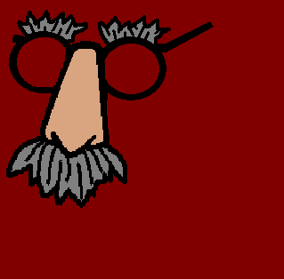
Ja, und manchmal bin ich auch euer Opa…
Yes and sometimes I am also your grandpa…

Slide 14
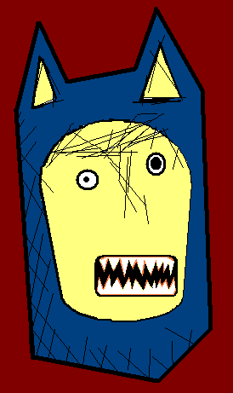
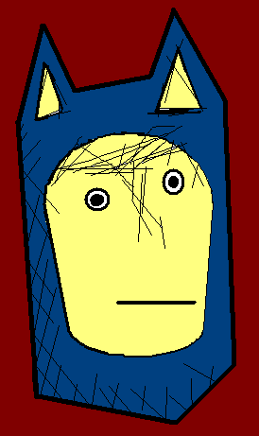
Und ich bin euer Onkel, denn niemand mag Knochen so sehr wie ich.
And I am your uncle, because no one likes bones as much as I do.

Slide 15
Aber wie können wir alle verwandt sein? Das ist so verrückt wie deine Serie…
But how can we be related?
This is as crazy as your soap opera…

Slide 16


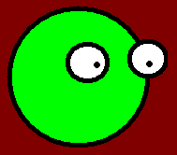
Und wir sind eure Tanten…
und Cousins…
And we are your aunts… and cousins…

Slide 17
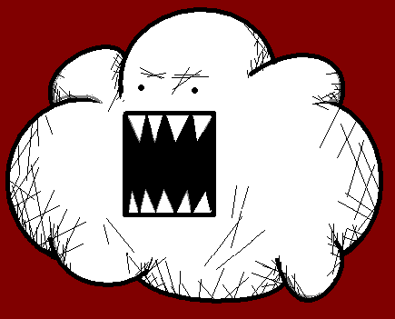
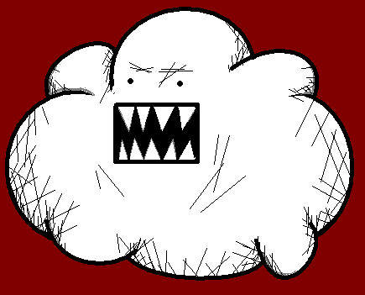
Und ich, Mr. Angry Cloud-Ghost, ich, ich bin euer… Ich bin...
And me, Mr. Angry Cloud-ghost, I ,
I am your… I am...

Slide 18
Ja?
Yes?

Slide 19
Ich bin niemand Besonderes.
I am no one special.

Slide 20
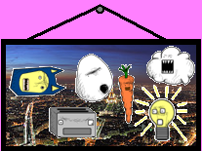
Vocab
TV programme
Remote
To Kiss
Vegetables
To be related
Bones
Crazy
die (Fernseh-) Sendung
die Fernbedienung
küssen
das Gemüse (no pl.) verwandt sein
die Knochen
verrückt

Slide 21
Vocab - Singular
Brother
Sister
Father - Dad
Mother - Mum
Wife
Husband
Grandpa
Gran
Uncle
Aunt
Cousin
der Bruder
die Schwester
der Vater - Papa
die Mutter - Mama
die Ehefrau
der Ehemann
der Opa
die Oma
der Onkel
die Tante
der Cousin/die Cousine

Slide 22
Vocab - Plural
Brothers
Sisters
Siblings
Parents
Grandparents
Aunts
Uncles
Cousins
die Brüder
die Schwestern
die Geschwister
die Eltern
die Großeltern
die Tanten
die Onkel
die Cousins/
die Cousinen

Slide 23


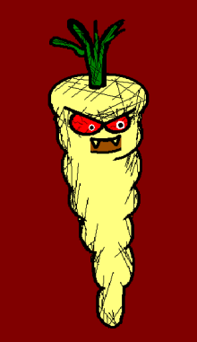


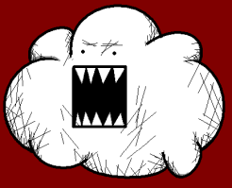



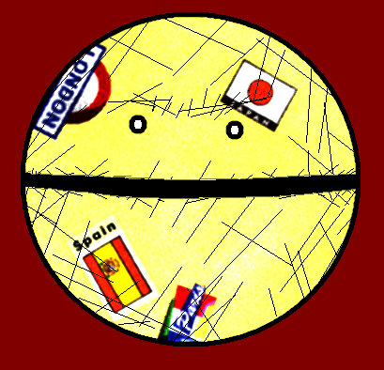



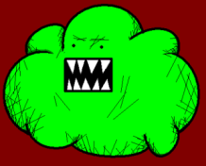

Join us again!

